Slide 1
Hệ chuyên gia chẩn đoán lỗi xe máy
Nhóm 2 · Nhập môn Trí tuệ nhân tạo (261_72ITSE30303_01) · GV: TS. Nguyễn Thanh Huy
Tăng Thoại Lâm
Kiều Bảo Giang
Nguyễn Nam Khoa
MSSV 2474802010210
MSSV 2474802010095
MSSV 2474802010194
Cơ sở tri thức, giao diện, trợ lý chat
Suy diễn tiến, CF, thuật toán Wang
Suy diễn lùi, giải thích, đánh giá
Notes:
Em chào thầy. Em là Tăng Thoại Lâm, nhóm trưởng nhóm 2. Đề tài của nhóm là hệ chuyên gia chẩn đoán các lỗi thường gặp của xe máy. Em mở đầu bằng bài toán, kiến trúc và giao diện; bạn Giang trình bày suy diễn tiến, hệ số chắc chắn và thuật toán Wang; bạn Khoa trình bày suy diễn lùi và đánh giá; cuối cùng em trình bày trợ lý chẩn đoán, phần chat và kết luận.

Slide 2
Bài toán: xe hỏng, người lái chỉ có triệu chứng
74 triệu
79
40
xe máy ở Việt Nam, nhiều hơn số người trưởng thành (WHO, 2024)
triệu chứng
lỗi
câu hỏi Có / Không, tiếng Việt và tiếng Anh
6 bộ phận, mỗi lỗi có mức độ và cách xử lý
Cùng là “đề không nổ”: có khi chỉ cần sạc ắc quy, có khi là lỗi phải mang ra thợ.
88
6
Mục tiêu
Xếp hạng lỗi theo độ tin cậy (CF)
Báo lỗi tự xử lý được hay cần mang ra thợ
Giải thích mọi kết luận bằng luật
luật
dòng xe
NẾU … THÌ …, mỗi luật có CF và nguồn
Vision, Air Blade, Lead, Wave, Future, Exciter
Notes:
Việt Nam có khoảng 74 triệu xe máy, nhiều hơn số người trưởng thành, theo WHO năm 2024. Khi xe hỏng, người lái chỉ biết triệu chứng: cùng là đề không nổ, có khi chỉ cần sạc ắc quy, có khi lại là lỗi phải mang ra thợ. Nhóm xây hệ chuyên gia dựa trên luật với ba mục tiêu: xếp hạng lỗi theo độ tin cậy, báo lỗi nào tự xử lý được và lỗi nào cần thợ, và giải thích mọi kết luận bằng luật. Cơ sở tri thức có 79 triệu chứng, 40 lỗi trong 6 bộ phận và 88 luật, mỗi luật có CF và nguồn; ngoài ra có luật và thông số riêng cho 6 dòng xe phổ biến.

Slide 3
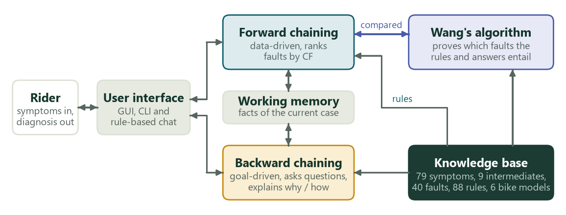
Kiến trúc: một cơ sở tri thức, ba cách suy luận
Mỗi bộ phận một file JSON. Bộ kiểm tra luật báo luật trùng, ký hiệu không dùng, thiếu nguồn và vòng lặp: hiện 0 lỗi, 0 cảnh báo.
Notes:
Đây là kiến trúc của hệ thống. Cơ sở tri thức là các file JSON, mỗi bộ phận một file. Bộ kiểm tra luật, hiện ở màn Cơ sở tri thức, báo luật trùng, ký hiệu không dùng, thiếu nguồn hay vòng lặp; hiện tại không có lỗi nào. Cùng một bộ luật được dùng cho suy diễn tiến, suy diễn lùi và trợ lý chat. Thuật toán Wang chứng minh lại kết luận một cách độc lập. Giao diện gồm GUI MotoLogic, CLI và file exe chạy offline.

Slide 4
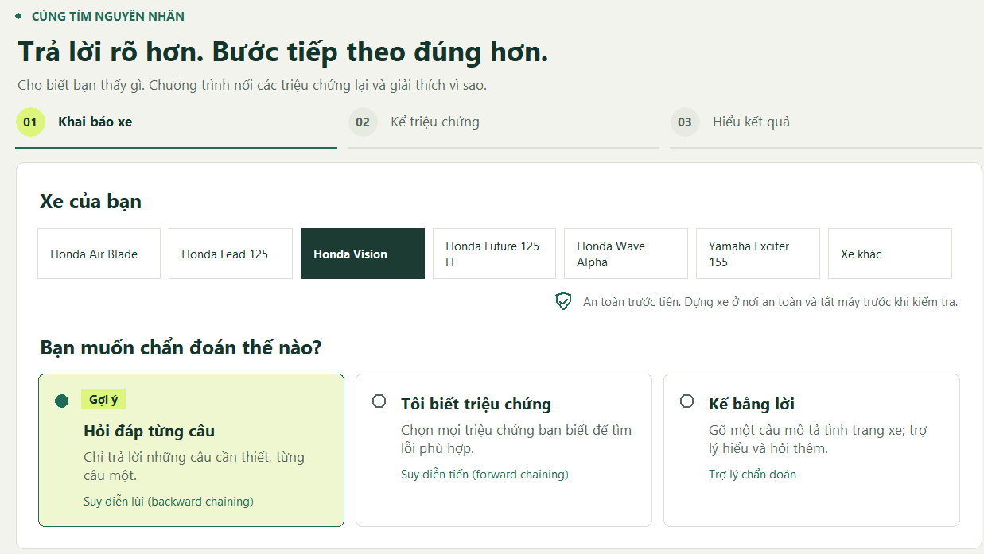
MotoLogic: ba bước, ba cách chẩn đoán
1
Hỏi đáp từng câu
Suy diễn lùi, hỏi Có / Không, giải thích “tại sao” (Khoa)
2
Tôi biết triệu chứng
Suy diễn tiến, xếp hạng bằng CF, kiểm chứng Wang (Giang)
3
Kể bằng lời
Trợ lý đọc lời kể và trò chuyện theo luật (Lâm)
Kết quả chung: lỗi đứng đầu, độ tin cậy, chuỗi luật, cách xử lý, thông số theo sách hướng dẫn của dòng xe và kiểm chứng Wang.
Notes:
Giao diện MotoLogic có ba bước. Bước một chọn dòng xe, hoặc loại xe và kiểu cấp xăng nếu là xe khác, rồi chọn một trong ba cách chẩn đoán. Hỏi đáp từng câu dùng suy diễn lùi, phần của Khoa. Chọn triệu chứng dùng suy diễn tiến, phần của Giang. Kể bằng lời là trợ lý chat, phần của em. Cả ba cùng ra một màn kết quả: lỗi đứng đầu, độ tin cậy, chuỗi luật, cách xử lý, thông số theo sách hướng dẫn của dòng xe và kiểm chứng Wang. Mời bạn Giang.

Slide 5
Suy diễn tiến, xếp hạng CF và kiểm chứng Wang
Kiều Bảo Giang · forward chaining, certainty factor, thuật toán Wang, giao diện MotoLogic
Notes:
Em là Kiều Bảo Giang. Phần của em gồm ba việc: bộ suy diễn tiến (forward chaining), cách xếp hạng lỗi bằng hệ số chắc chắn CF, và dùng thuật toán Wang để kiểm chứng rằng bộ suy diễn của nhóm không suy luận sai. Cuối phần em giới thiệu giao diện MotoLogic và demo hai kịch bản.

Slide 6
Suy diễn tiến: từ triệu chứng tới lỗi
1
Người lái chọn triệu chứng
Ví dụ: kịch bản SE01 (Honda Vision đề không nổ)
Mọi triệu chứng trả lời “có” vào bộ nhớ làm việc và hàng đợi (agenda).
Đề chỉ nghe tạch tạch
SF01
Điện yếu · CF 0.90
2
Luật đủ điều kiện thì chạy
Còi kêu yếu
Mỗi luật giữ bộ đếm điều kiện chưa đúng; về 0 thì luật chạy (PL-FC-ENTAILS?, AIMA chương 7).
SF02 · SF14
Ắc quy hơn 2 năm
Ắc quy yếu · CF 0.96
3
Lặp tới khi hết
Kết luận mới vào hàng đợi; mỗi ký hiệu chỉ xử lý một lần, nên thời gian tuyến tính theo số luật.
Triệu chứng → kết luận trung gian → lỗi. Luật là Horn clause: chỉ có VÀ, không có phủ định.
Notes:
Suy diễn tiến đi theo dữ liệu. Người lái chọn trước các triệu chứng đang gặp. Mỗi luật có một bộ đếm số điều kiện chưa biết là đúng; mỗi khi một triệu chứng hay kết luận mới được xử lý, bộ đếm của các luật dùng nó giảm đi một, về 0 thì luật chạy và kết luận được đưa vào hàng đợi. Đây đúng là thuật toán PL-FC-ENTAILS trong sách AIMA chương 7. Ví dụ bên phải: xe Vision đề chỉ nghe tạch tạch và còi yếu, luật SF01 suy ra điện yếu; từ điện yếu, luật SF14 cho ra ắc quy yếu; biết thêm ắc quy đã dùng hơn hai năm thì luật SF02 nâng độ tin cậy lên.

Slide 7
Xếp hạng lỗi bằng hệ số chắc chắn (CF)
Các điều kiện nối bằng VÀ
Ắc quy yếu
CF(điều kiện) = min CF của từng điều kiện
0.96
Một luật truyền cho kết luận
CF = cf của luật × CF(điều kiện)
SF02 | 0.85 × 0.90 | 0.765
SF03 | 0.75 × 0.90 | 0.675
SF14 | 0.60 × 0.90 | 0.540
Gộp | 0.765 → 0.924 → 0.965
Nhiều luật cùng kết luận
CF = CF₁ + CF₂ × (1 − CF₁), lần lượt từng luật
Báo lỗi khi
CF ≥ 0.20, xếp từ cao xuống thấp, hiện tối đa 5 lỗi
Cách tính của hệ chuyên gia MYCIN, chỉ dùng bằng chứng dương. Thứ tự gộp không làm đổi kết quả.
Notes:
Cùng một bộ triệu chứng có thể suy ra nhiều lỗi, nên phải xếp hạng. Nhóm dùng hệ số chắc chắn CF theo cách của hệ chuyên gia MYCIN. Các điều kiện nối bằng VÀ lấy CF nhỏ nhất; luật nhân cf của nó với CF điều kiện; nhiều luật cùng kết luận thì gộp bằng công thức CF1 cộng CF2 nhân một trừ CF1. Ví dụ ắc quy yếu: ba luật SF02, SF03, SF14 cho 0.765, 0.675 và 0.54, gộp lại được 0.96. Lỗi có CF từ 0.2 trở lên mới được báo, xếp từ cao xuống thấp.

Slide 8
Kiểm chứng bằng thuật toán Wang
Câu hỏi cho Wang
Ý tưởng kiểm chứng
luật, triệu chứng ⇒ lỗi
Wang là bộ chứng minh định lý độc lập, không dùng CF.
Forward chaining đúng và đủ với Horn clause, nên tập lỗi nó suy ra phải bằng đúng tập lỗi Wang chứng minh.
Chỉ đưa vào các luật liên quan tới lỗi cần chứng minh, nên mỗi chứng minh chỉ vài chục bước.
¬A | chuyển A sang bên kia
A ∧ B | trái: giữ cả hai · phải: tách 2 nhánh
A ∨ B | trái: tách 2 nhánh · phải: giữ cả hai
A → B | trái: tách 2 nhánh · phải: A sang trái
0 khác biệt
Cùng một nguyên tử ở hai bên: tiên đề, nhánh đúng. Mọi nhánh đúng thì lỗi được chứng minh.
giữa Wang và forward chaining trên 30 kịch bản + 500 bộ ngẫu nhiên (21.200 lần so sánh)
Notes:
Bộ suy diễn là code nhóm tự viết nên có thể sai. Để kiểm tra, em dùng thuật toán Wang, một bộ chứng minh định lý logic mệnh đề độc lập. Mỗi luật thành một công thức kéo theo, triệu chứng là nguyên tử, và Wang chứng minh sequent luật, triệu chứng suy ra lỗi bằng cách bỏ dần từng phép nối theo bảng bên trái, tới khi mỗi nhánh có cùng một nguyên tử ở hai bên. Vì forward chaining đúng và đủ với Horn clause, tập lỗi nó suy ra phải trùng với tập lỗi Wang chứng minh được. Em so sánh trên 30 kịch bản và 500 bộ triệu chứng ngẫu nhiên, hơn hai mươi mốt nghìn lần, không có khác biệt nào.

Slide 9
Kết quả trên 30 kịch bản
30/30
đúng lỗi hạng 1, cả suy diễn tiến lẫn suy diễn lùi
2,0
luật chạy trung bình mỗi lần chẩn đoán (88 luật)
28/30 → 30/30
nhờ luật dự phòng cho kết luận trung gian “ngõ cụt”
Wang khớp forward chaining 100%, nên lỗi nằm ở luật chứ không ở bộ suy diễn. Luật dự phòng: SF14, TS15, BR13, EN18.
Notes:
Mỗi nhóm hệ thống có 10 kịch bản do người không viết luật soạn, để không tự chấm bài mình. Hiện cả 30 kịch bản đều ra đúng lỗi ở hạng 1, với cả suy diễn tiến lẫn suy diễn lùi. Lần chạy đầu sai 2 kịch bản, và Wang cũng không chứng minh được, nghĩa là thiếu luật chứ bộ suy diễn không sai. Hai lỗi cùng một dạng: suy ra được kết luận trung gian nhưng thiếu một triệu chứng phụ để đi tới lỗi. Nhóm sửa bằng luật dự phòng có CF thấp hơn, như SF14 của Lâm, TS15 và BR13 của Khoa, EN18 của em; bỏ các luật này thì chỉ còn 28 trên 30.

Slide 10
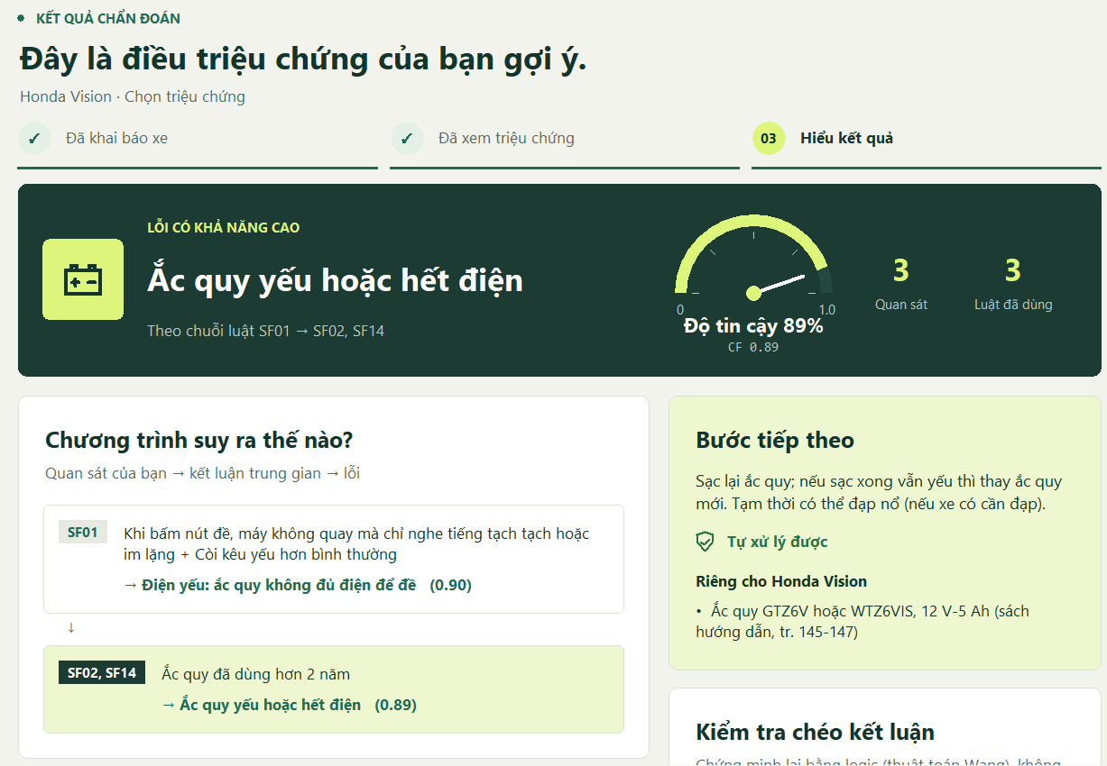
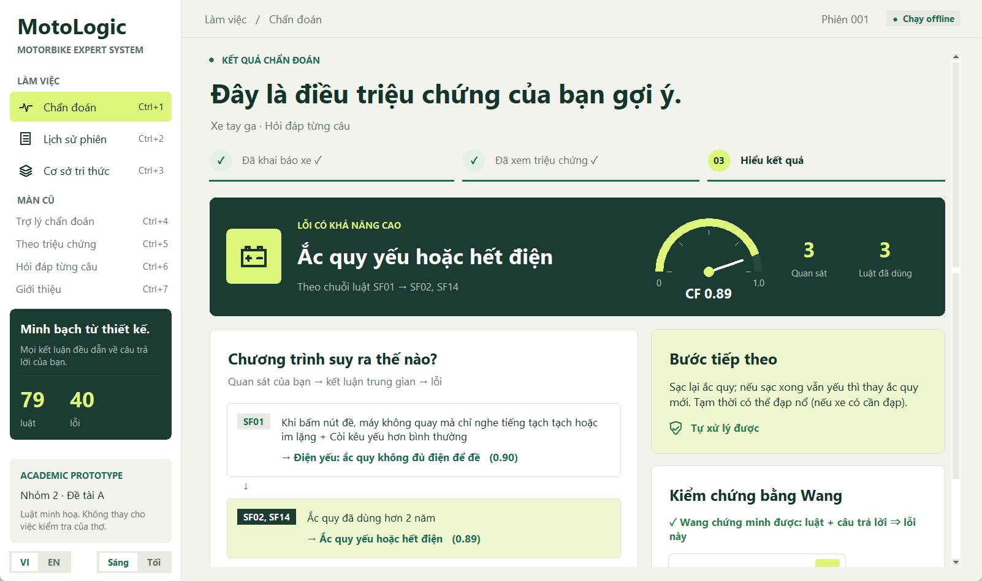
Màn Chẩn đoán MotoLogic
1
Lỗi có khả năng cao
Đồng hồ CF kiểu công-tơ-mét và chuỗi luật thật: SF01 → SF02, SF14.
2
Suy ra thế nào?
Từng luật, từ câu trả lời của bạn tới kết luận, kèm CF.
3
Kiểm chứng bằng Wang
Bấm để chứng minh luật + câu trả lời ⇒ lỗi; ✓ khi chứng minh được.
Notes:
Cuối cùng là màn Chẩn đoán MotoLogic. Sau 3 bước khai báo xe, kể triệu chứng, xem kết quả, chương trình hiện lỗi có khả năng cao trên một đồng hồ CF kiểu công-tơ-mét, kèm chuỗi luật thật đã dùng. Phần “Chương trình suy ra thế nào” liệt kê từng luật, từ câu trả lời của người lái tới kết luận. Ô Kiểm chứng bằng Wang cho bấm để chứng minh kết luận; hiện dấu ✓ khi luật và câu trả lời kéo theo lỗi đó. Bây giờ em demo nhanh 2 kịch bản.

Slide 11
Suy diễn lùi, giải thích và đánh giá
Nguyễn Nam Khoa · backward chaining, Tại sao / Như thế nào, kết quả trên 30 kịch bản, so sánh với Trợ lý
Notes:
Em là Nguyễn Nam Khoa. Phần của em gồm ba việc: bộ suy diễn lùi (backward chaining) dùng cho màn Hỏi đáp từng câu, phần giải thích Tại sao và Như thế nào, và đánh giá cả hệ thống trên 30 kịch bản, có so sánh với Trợ lý chẩn đoán của bạn Lâm. Cuối phần em demo màn Hỏi đáp.

Slide 12
Suy diễn lùi: từ giả thuyết tới câu hỏi
1
Đặt giả thuyết
Ví dụ BT03: chứng minh “Rò rỉ dầu phanh”
Lần lượt lấy từng lỗi của bộ phận đã chọn (hoặc cả 40 lỗi) làm mục tiêu cần chứng minh.
Tay phanh mềm
BR04
Hụt dầu phanh · CF 0.98
2
Đi lùi qua luật
Dầu phanh dưới vạch MIN
Tìm các luật kết luận mục tiêu; điều kiện của luật thành mục tiêu con, kết luận trung gian thì đi lùi tiếp.
BR13 · BR06
Thấy rỉ dầu phanh
Rò rỉ dầu phanh · CF 0.96
3
Chỉ hỏi điều cần biết
Triệu chứng chưa biết thì hỏi Có / Không và nhớ lại; một điều kiện sai thì bỏ luật, không hỏi phần còn lại.
Đọc từ phải sang trái: lỗi cần “hụt dầu phanh” (BR13), điều này cần hai triệu chứng (BR04) nên chương trình hỏi chúng. BR05, BR06 dùng thêm “thấy rỉ dầu”.
Notes:
Suy diễn lùi đi từ giả thuyết. Chương trình lần lượt lấy từng lỗi làm mục tiêu, tìm các luật kết luận lỗi đó, và biến điều kiện của luật thành mục tiêu con. Gặp kết luận trung gian thì đi lùi tiếp; gặp triệu chứng chưa biết thì mới hỏi người lái. Một điều kiện trả lời Không thì bỏ cả luật, nên các câu còn lại của luật đó không bị hỏi. Ví dụ bên phải là kịch bản BT03: để chứng minh rò rỉ dầu phanh, luật BR13 cần mạch dầu phanh bị hụt dầu, luật BR04 lại cần tay phanh mềm và dầu phanh dưới vạch MIN, nên đó chính là các câu được hỏi. Câu trả lời được nhớ lại, nên không câu nào bị hỏi hai lần.

Slide 13
Giải thích: Tại sao và Như thế nào
Tại sao hỏi câu này? (why)
Rò rỉ dầu phanh (BT03)
Chuỗi luật đang thử, ví dụ BR08 ← BR04
0.96
Vì sao ra kết quả này? (how)
Triệu chứng đã chọn → luật đã chạy → CF
BR06 | 0.90 × 1.00 | 0.900
BR05 | hụt dầu (+ BR04) | 0.980
BR13 | 0.60 × 0.98 | 0.588
Gộp | 0.900 + 0.588 × 0.10 | 0.959
Không biết
Coi như “Không”, nhắc kiểm tra lại cuối buổi
Quay lại câu trước
Bỏ câu trả lời cuối, chạy lại suy luận
Backward thử mọi luật kết luận một lỗi, nên ra cùng lỗi và cùng CF với forward chaining ở cả 30 kịch bản.
Notes:
Hệ chuyên gia phải giải thích được. Trong khi hỏi, người lái bấm Tại sao hỏi câu này thì thấy chuỗi luật đang thử, ví dụ BR08 dùng kết luận của BR04, và câu đang hỏi là điều kiện của luật nào. Khi có kết quả, bấm Vì sao ra kết quả này thì thấy triệu chứng đã chọn, các luật đã chạy và CF. Bên phải là cách ra 0.96 cho rò rỉ dầu phanh: BR06 cho 0.9, BR13 cho 0.6 nhân 0.98, gộp theo MYCIN được 0.96. Vì backward thử mọi luật kết luận một lỗi, CF giống hệt forward chaining của bạn Giang. Ngoài ra người lái có thể trả lời Không biết, được coi như Không và được nhắc kiểm tra lại, và có thể quay lại câu trước.

Slide 14
Đánh giá trên 30 kịch bản
30/30
đúng lỗi hạng 1, cùng lỗi và CF với forward
9,0 câu
khi chọn đúng bộ phận, ít hơn 4,4 lần (39,7 câu)
5,5 câu · 30/30
Trợ lý: ít câu nhất; 10 mô tả mới: đúng 8/10
So sánh công bằng: backward đọc cùng mô tả vẫn hỏi 36,3 câu; dừng ở lỗi đầu tiên chứng minh được thì 22,2 câu, đúng 28/30.
Notes:
Em đánh giá trên 30 kịch bản, mỗi nhóm bộ phận 10 kịch bản, do người không viết luật soạn. Backward đúng lỗi hạng 1 ở cả 30 kịch bản và cho cùng lỗi, cùng CF với forward. Nếu hỏi mọi bộ phận thì trung bình 39,7 câu trên 79 triệu chứng; nếu người lái chọn đúng bộ phận trước thì chỉ còn 9 câu, ít hơn 4,4 lần. Trợ lý của bạn Lâm đọc mô tả bằng lời rồi chọn câu theo information gain, chỉ cần 5,5 câu và đúng cả 30, nhưng với 10 mô tả mới chưa từng dùng để viết bộ đọc thì đúng 8 trên 10. Em có kiểm tra so sánh có công bằng không: cho backward đọc cùng mô tả thì vẫn 36,3 câu, còn nếu backward dừng ở lỗi đầu tiên chứng minh được thì 22,2 câu, đúng 28 trên 30. Vậy Trợ lý nhanh chủ yếu nhờ chọn câu thông minh và dừng sớm, đổi lại là có thể sót lỗi; backward chậm hơn nhưng không bỏ sót lỗi nào mà luật chứng minh được.

Slide 15
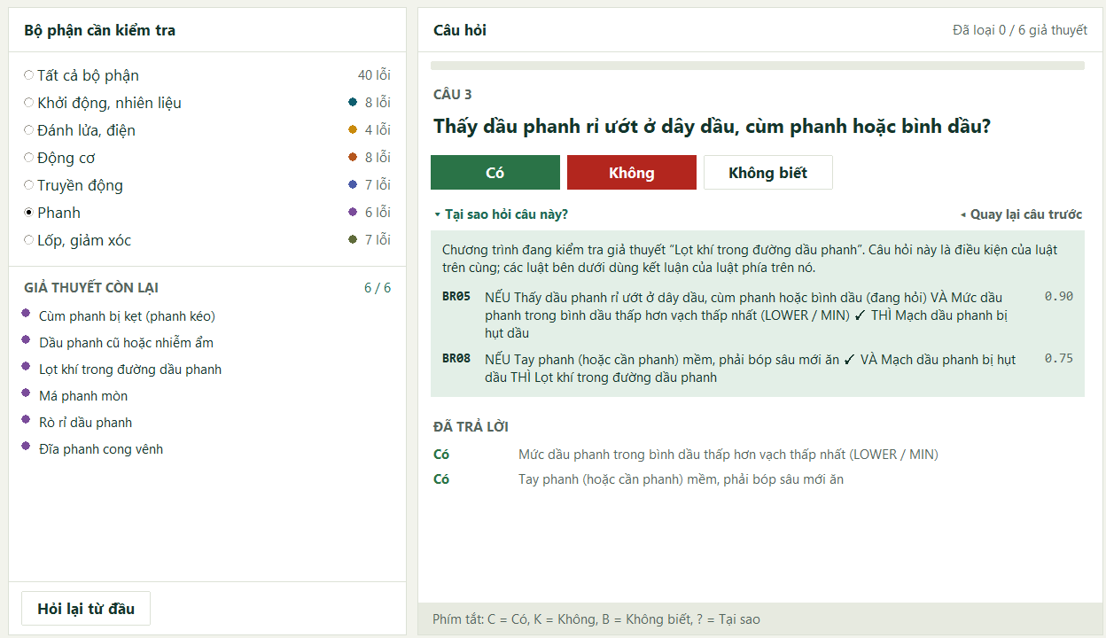
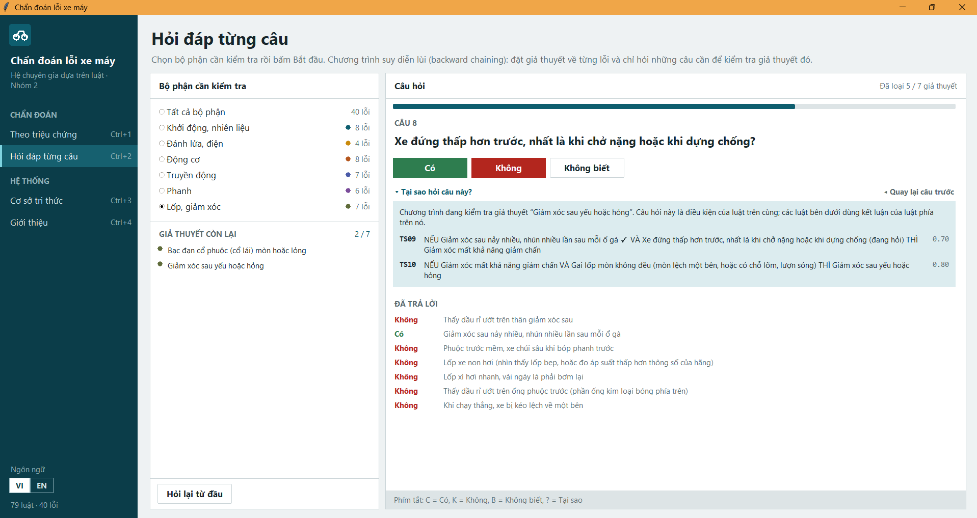
Màn hình Hỏi đáp từng câu
1
Chọn bộ phận
Chọn đúng bộ phận thì hỏi ít hơn; bên trái là giả thuyết còn lại.
2
Có / Không / Không biết
Phím tắt C, K, B; “Quay lại câu trước” để sửa.
3
Tại sao hỏi câu này?
Chuỗi luật đang thử; thẻ kết quả có “Vì sao”.
Notes:
Cuối cùng là màn Hỏi đáp từng câu. Bên trái chọn bộ phận, danh sách giả thuyết còn lại thu hẹp dần sau mỗi câu. Bên phải là câu hỏi, gợi ý và ba nút Có, Không, Không biết, có phím tắt. Em demo nhanh kịch bản BT03: chọn Phanh, trả lời Có cho tay phanh mềm, ở câu 2 và 3 bấm Tại sao để thấy chuỗi BR08, BR04 rồi BR08, BR05. Sau 9 câu, kết quả đứng đầu là rò rỉ dầu phanh, CF 0.96, kèm nhãn Cần mang ra thợ. Phần của em đến đây là hết, em cảm ơn thầy đã lắng nghe.

Slide 16
Trợ lý chẩn đoán: đọc lời kể, chỉ hỏi câu đáng hỏi
1
Đọc lời kể
Kết quả (python src/evaluate_assistant.py)
So khớp cụm từ, bỏ dấu, hiểu phủ định (“không có mùi xăng”).
5,5 câu · 30/30
30 kịch bản, mô tả tiếng Việt hoặc tiếng Anh; suy diễn lùi hỏi mọi bộ phận cần 39,7 câu
2
Hỏi câu có information gain lớn nhất
Câu chia các lỗi còn lại tốt nhất; dừng khi lỗi đầu đã được luật chứng minh.
8/10 · 7/10
10 mô tả mới, chưa từng dùng khi viết bộ đọc (Việt / Anh)
3
Kết luận bằng luật
9/9
Xếp hạng cuối do suy diễn tiến và CF; Wang kiểm chứng.
kịch bản theo dòng xe: luật riêng MD01–MD09 xếp đúng hạng 1
Notes:
Cách thứ ba là kể bằng lời. Bộ đọc so khớp cụm từ trong câu kể, bỏ dấu và hiểu phủ định, để lấy ra các triệu chứng. Sau đó trợ lý không hỏi lần lượt như suy diễn lùi mà chọn câu có information gain lớn nhất, tức là câu chia các lỗi còn lại tốt nhất, và dừng khi lỗi đứng đầu đã được luật chứng minh. Kết luận cuối vẫn do suy diễn tiến và CF đưa ra. Trên 30 kịch bản, trợ lý cần trung bình 5,5 câu và đúng cả 30. Nhưng các mô tả này đã dùng khi viết bộ đọc, nên nhóm thử thêm 10 mô tả mới: đúng 8 trên 10 với tiếng Việt và 7 với tiếng Anh. Đây là điểm yếu chính: bộ đọc chỉ hiểu cụm từ có trong danh sách.

Slide 17
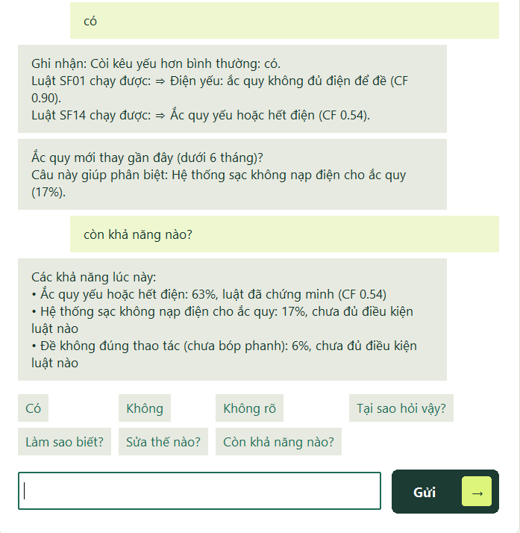
Chat theo luật: câu trả lời nào cũng chỉ ra luật
Tại sao hỏi vậy?
Các luật dùng câu đang hỏi; điều kiện ✓ đã có, ✗ không, ? đang hỏi
Làm sao biết?
Chuỗi luật từ câu trả lời tới lỗi, kèm CF
Sửa thế nào? Có nguy hiểm không?
Cách xử lý, mức độ, thông số theo sách hướng dẫn của dòng xe
Còn khả năng nào?
Ba lỗi có khả năng nhất, lỗi nào đã được luật chứng minh
Cầu chì tổng là gì?
Tra trong cơ sở tri thức: luật kết luận ra nó, luật dùng nó
Không có câu trả lời soạn sẵn: mỗi câu ghép từ luật, câu hỏi và CF.
Notes:
Trong lúc hỏi, người lái có thể hỏi lại trợ lý. Không có câu trả lời soạn sẵn: mỗi câu được ghép từ luật, câu hỏi và CF trong cơ sở tri thức. Hỏi tại sao thì trợ lý liệt kê các luật dùng câu đang hỏi, điều kiện nào đã có, điều kiện nào đang hỏi. Hỏi làm sao biết thì trợ lý đưa chuỗi luật từ câu trả lời tới lỗi. Hỏi sửa thế nào hay có nguy hiểm không thì có cách xử lý, mức độ và thông số của dòng xe. Bây giờ em demo nhanh: kể 'xe Vision đề chỉ nghe tạch tạch, còi cũng yếu', hỏi 'tại sao', trả lời 'có', rồi xem kết quả.

Slide 18
Kết luận
Đạt được
Hạn chế
Hướng phát triển
30/30 kịch bản đúng hạng 1, cả suy diễn tiến lẫn lùi
Wang khớp suy diễn tiến: 0 khác biệt
Chọn bộ phận trước: 9,0 câu thay vì 39,7
Mọi câu trả lời đều chỉ ra luật
Trả lời “không” không làm giảm CF (luật chỉ có điều kiện khẳng định)
Chat chỉ hiểu cụm từ có trong danh sách
CF và kịch bản do nhóm tự viết
Thêm bằng chứng phủ định
Cụm từ từ nhật ký sửa xe thật
Đo CF trên ca sửa thật
Luật có giải thích cho người lái một chẩn đoán đầu tiên đáng tin, không cần cảm biến hay dữ liệu huấn luyện.
Notes:
Tóm lại, cả suy diễn tiến và suy diễn lùi đều xếp đúng lỗi ở hạng 1 trong 30 kịch bản, và Wang không khác suy diễn tiến lần nào. Chọn bộ phận trước giảm số câu từ 39,7 xuống 9. Mọi câu trả lời đều chỉ ra được luật. Hạn chế: luật chỉ có điều kiện khẳng định nên trả lời không không làm giảm CF, chat chỉ hiểu cụm từ có trong danh sách, và CF cùng kịch bản là do nhóm tự viết. Hướng tiếp theo là thêm bằng chứng phủ định, lấy cụm từ từ nhật ký sửa xe thật và đo CF trên ca sửa thật.

Slide 19
Cảm ơn thầy đã lắng nghe
Mời thầy đặt câu hỏi · Demo: MotorbikeExpert.exe (chạy offline)
Notes:
Phần trình bày của nhóm em đến đây là hết. Nhóm em cảm ơn thầy đã lắng nghe, mời thầy đặt câu hỏi.

